Slide 1
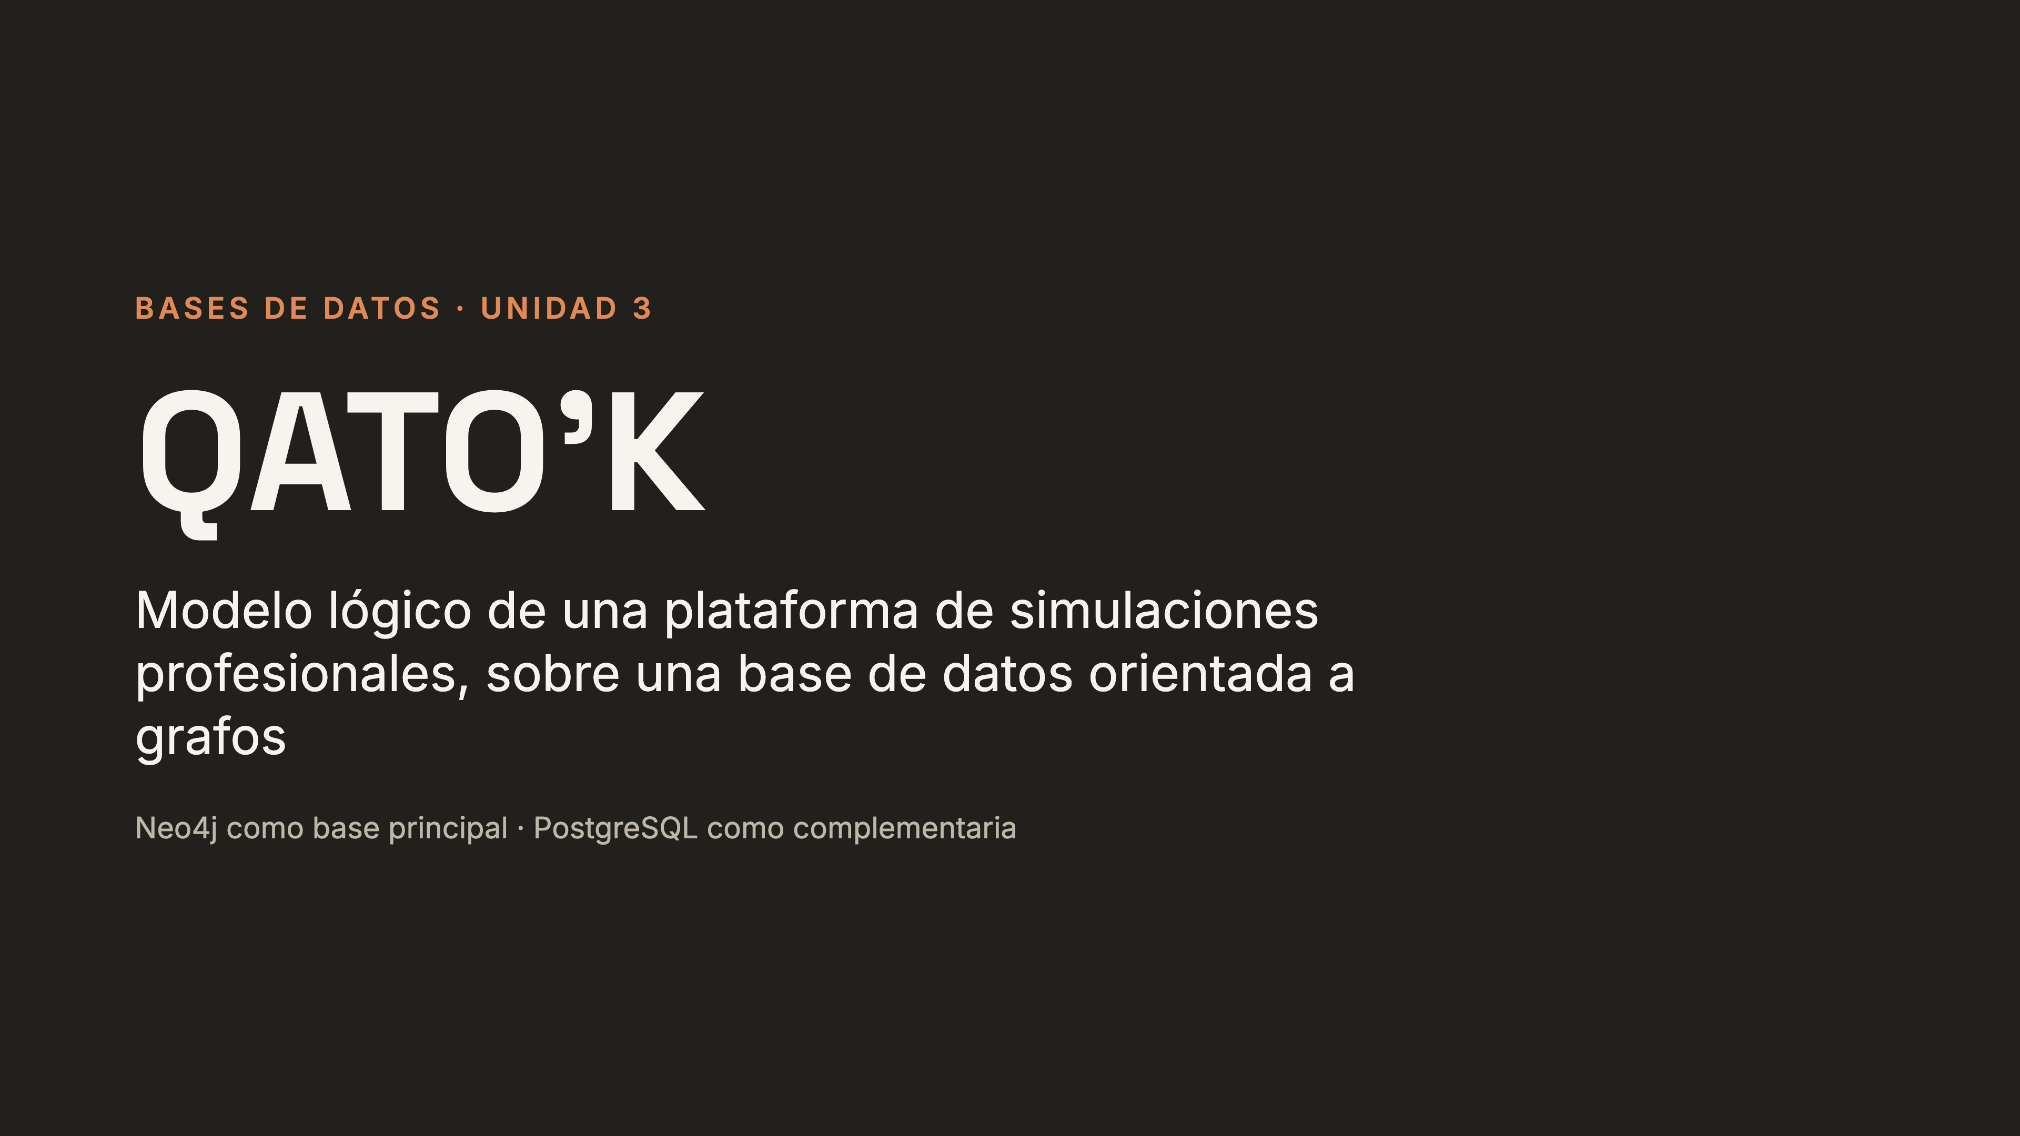
Notes:
Presentamos QATO’K: una plataforma para practicar situaciones laborales mediante simulaciones. Hoy mostramos la idea, los siete entregables del modelo lógico y por qué la propuesta encaja en una base de datos orientada a grafos.

Slide 2
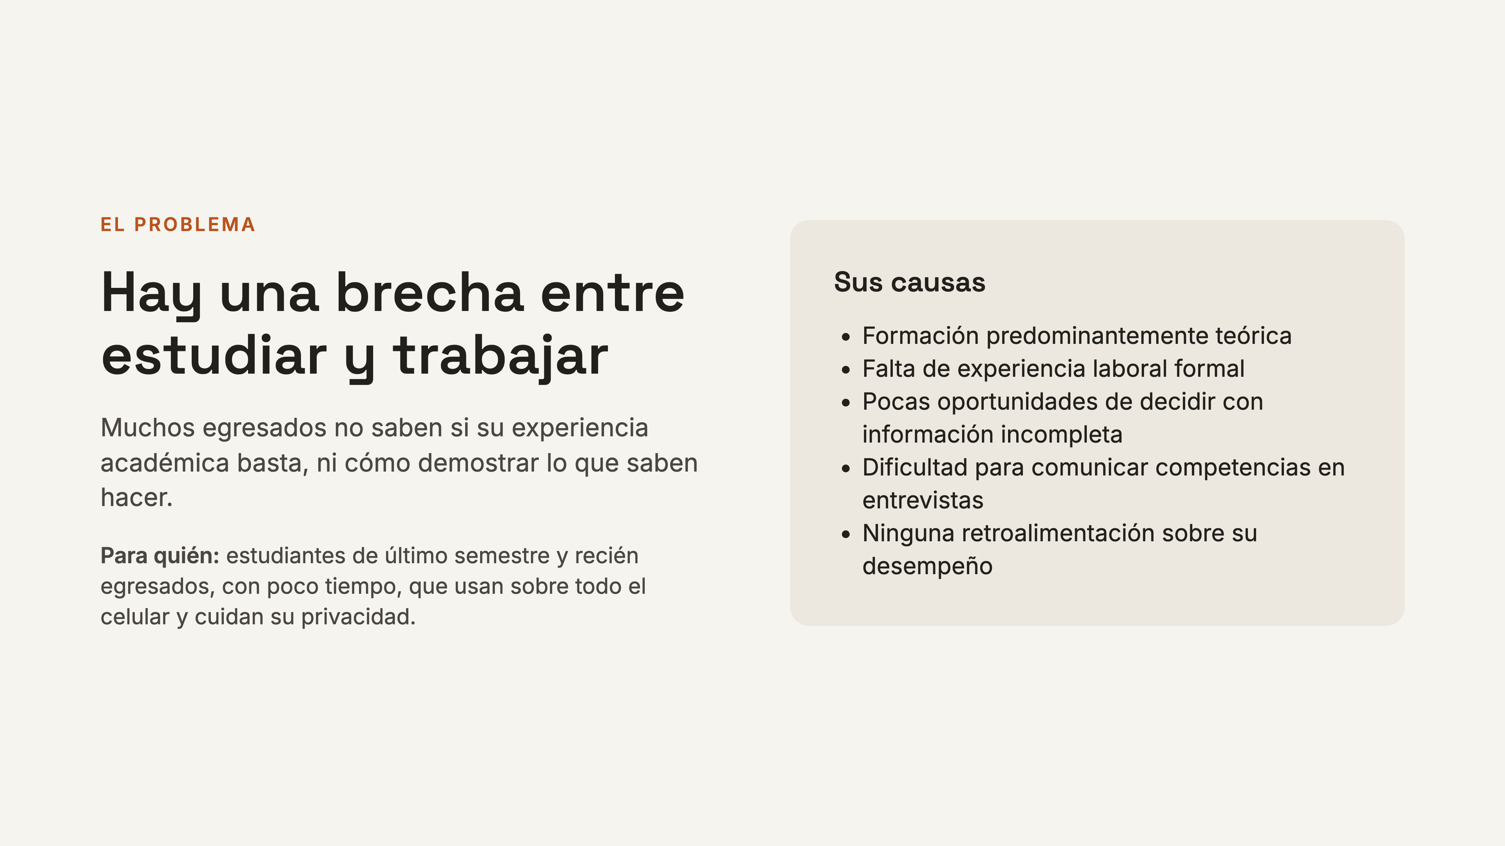
Notes:
El problema central es la brecha entre la formación académica y la capacidad de enfrentar, resolver y demostrar competencias en situaciones de trabajo reales. Nuestro usuario objetivo es el estudiante de último semestre: sin prácticas, con un CV corto y sin forma de demostrar sus habilidades blandas.

Slide 3
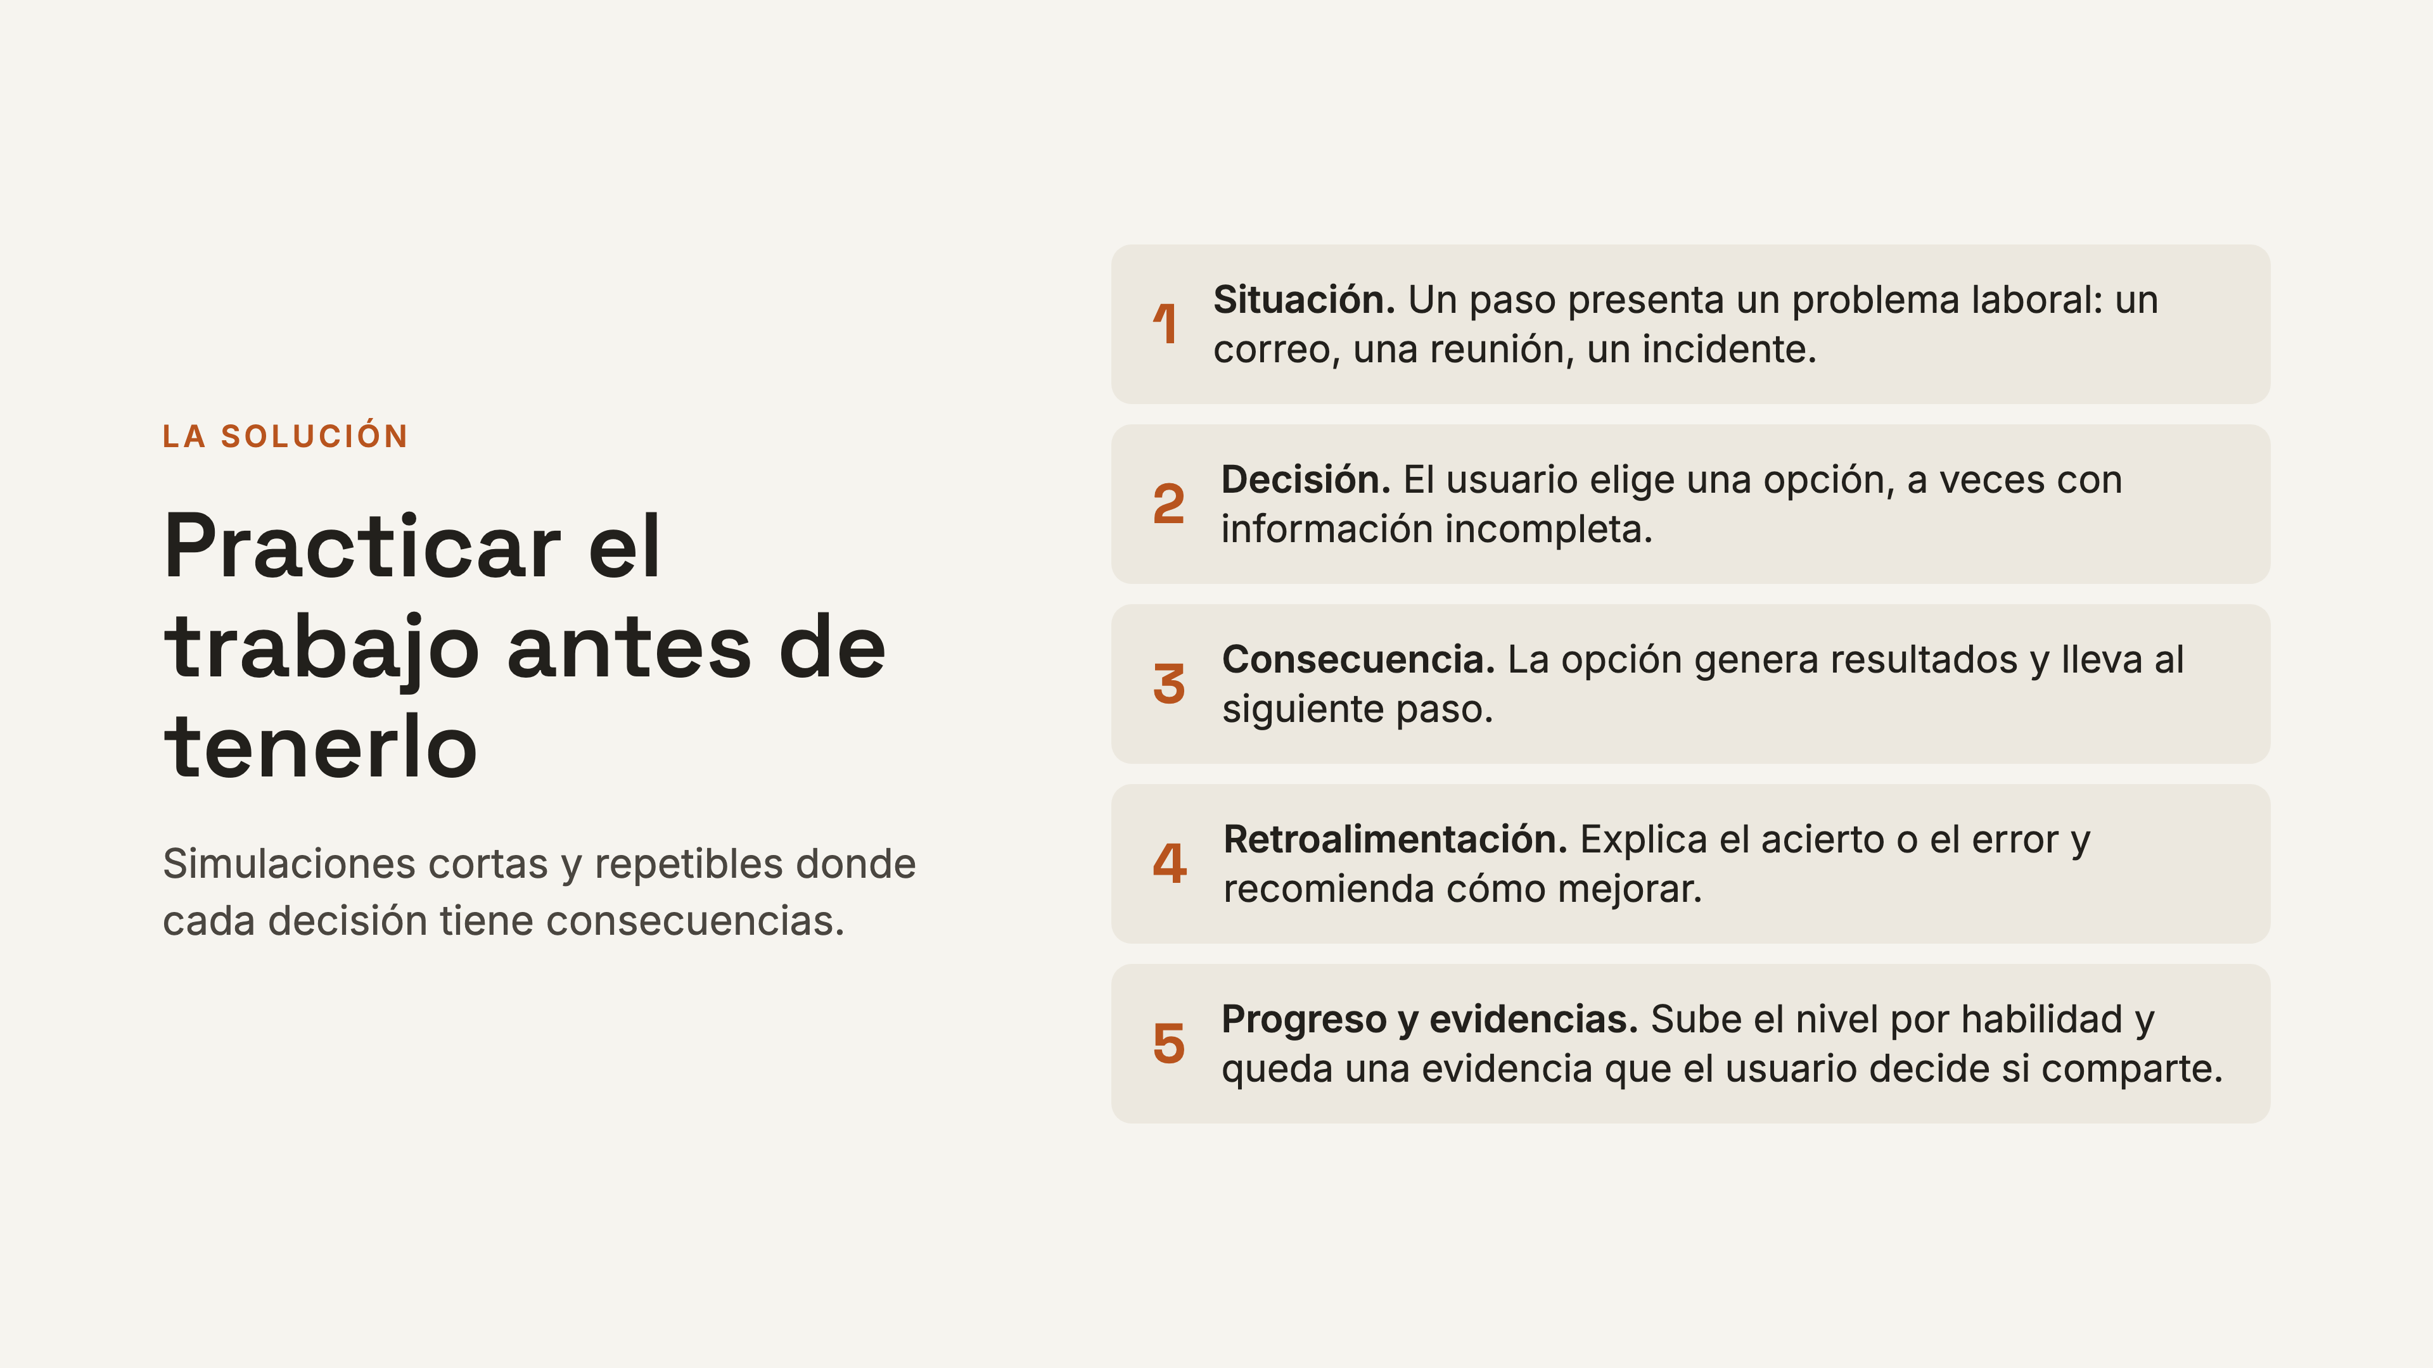
Notes:
Así funciona QATO’K en cinco pasos. Lo importante para la base de datos: cada paso está conectado con el siguiente. Una situación ofrece opciones, cada opción genera consecuencias y lleva a otro paso, y todo termina conectado con las habilidades del usuario.

Slide 4
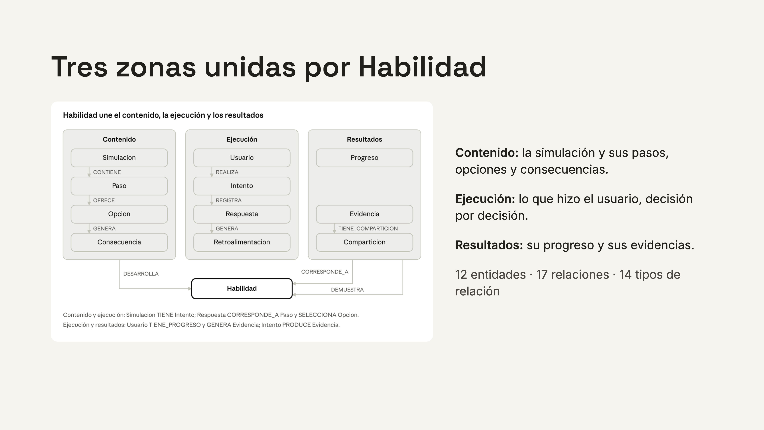
Notes:
El modelo tiene doce entidades. Las agrupamos en tres zonas: contenido, ejecución y resultados. El nodo que las une es Habilidad: lo alcanzan las simulaciones que la desarrollan, el progreso del usuario y las evidencias que la demuestran. Además, cada opción conduce a otro paso, y esa arista es la que forma las ramificaciones.

Slide 5
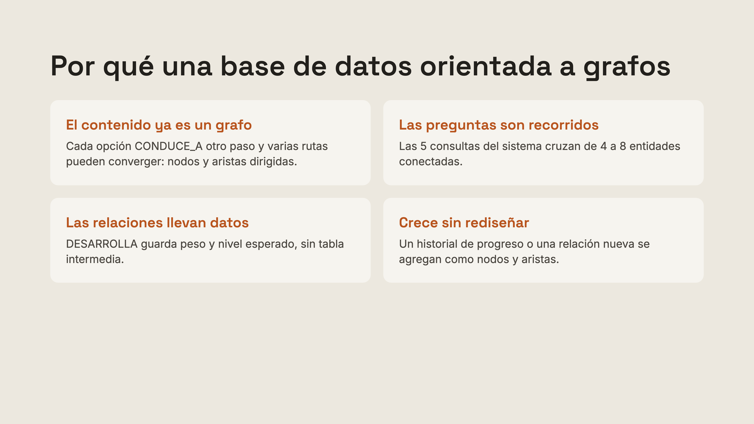
Notes:
Cuatro razones. Primero, el contenido de una simulación ya es un grafo: pasos, opciones y rutas que convergen. Segundo, las preguntas importantes del sistema son recorridos de varias entidades. Tercero, en un grafo las relaciones guardan información propia, como el peso de una simulación sobre una habilidad. Cuarto, el modelo crece agregando nodos y aristas. PostgreSQL se queda como base complementaria para datos estructurados; MongoDB se evaluó y se descartó porque los documentos no resuelven recorridos.

Slide 6
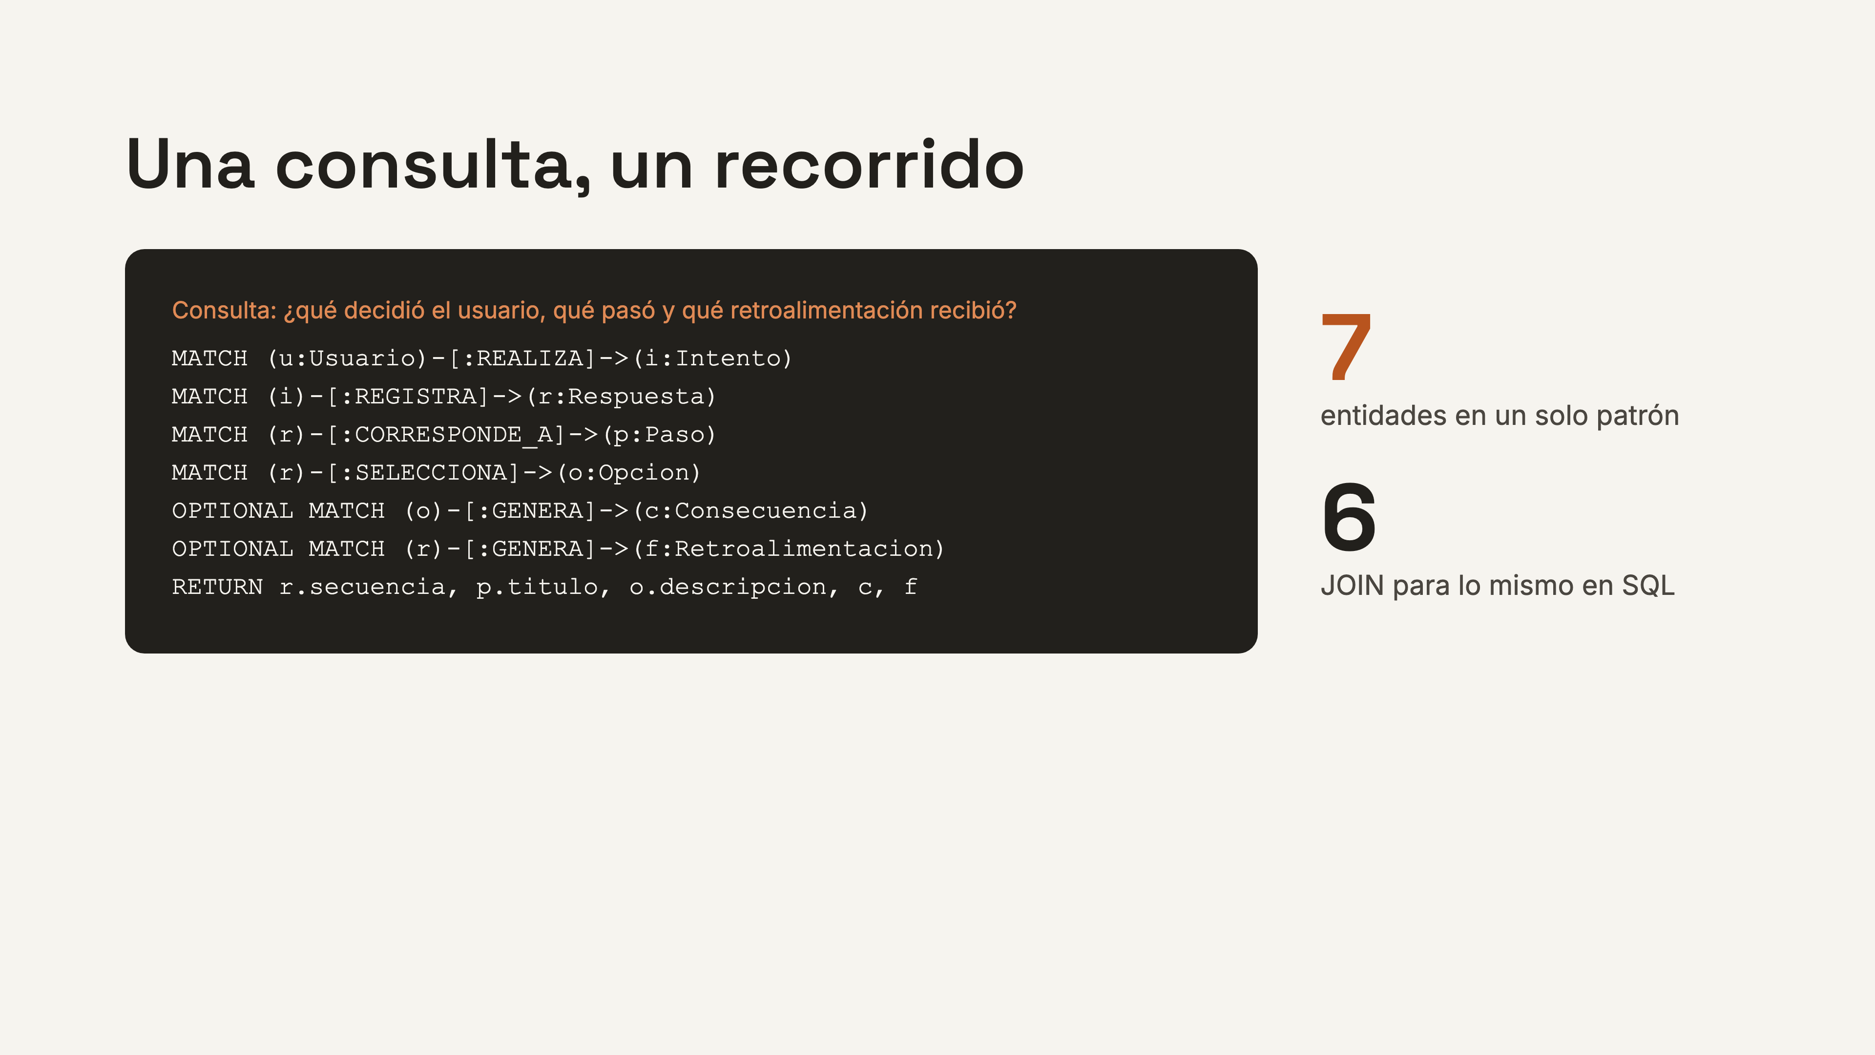
Notes:
Ejemplo con una de las cinco consultas del sistema: reconstruir las decisiones de un usuario. En Neo4j se escribe como un patrón que recorre siete entidades, de usuario a retroalimentación. En una base relacional serían seis JOIN entre siete tablas. La propiedad secuencia ordena las decisiones del intento. Las cinco consultas del sistema están escritas en Cypher en la tabla de requerimientos y consultas.

Slide 7
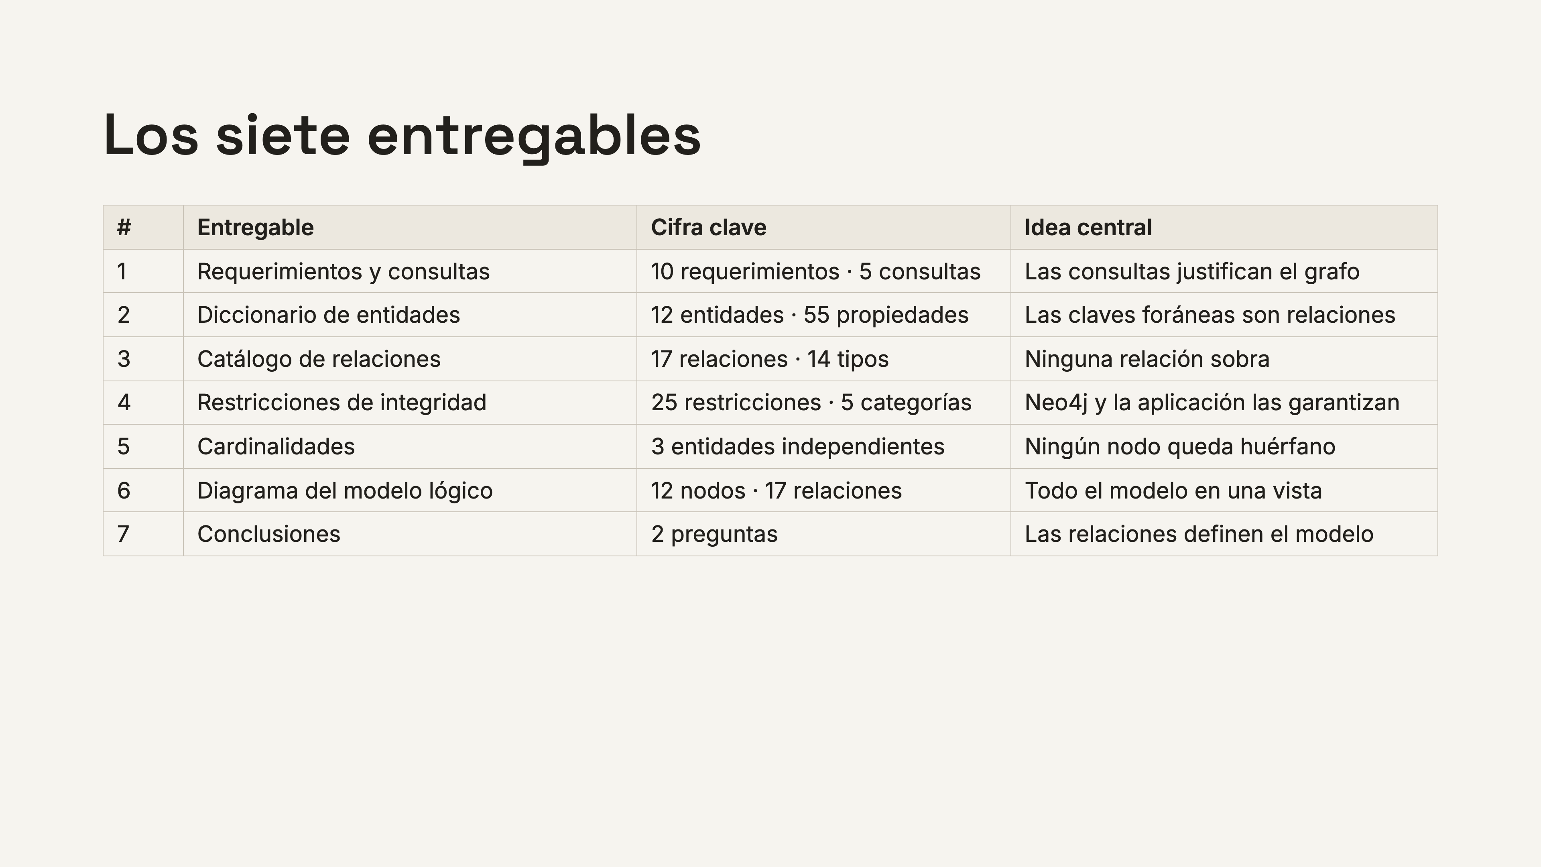
Notes:
La actividad pedía al menos 8 requerimientos, 5 consultas, 3 propiedades por entidad y 8 restricciones; todo se cumple con margen.

Slide 8
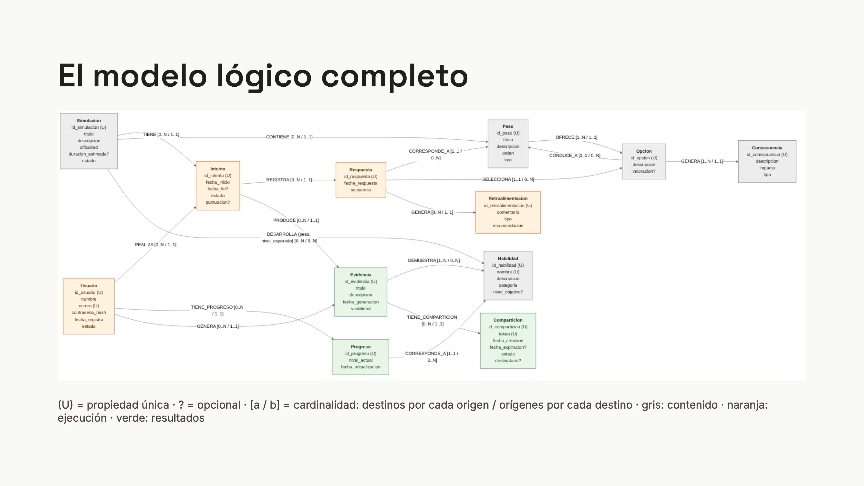
Notes:
Este es el diagrama del modelo lógico. Cada caja es una etiqueta de nodo con sus propiedades; cada flecha es una relación con su nombre y sus cardinalidades. Las cinco consultas se resuelven recorriendo entre tres y siete relaciones de este diagrama. Es coherente con el diccionario de entidades, el catálogo de relaciones y la tabla de cardinalidades.

Slide 9
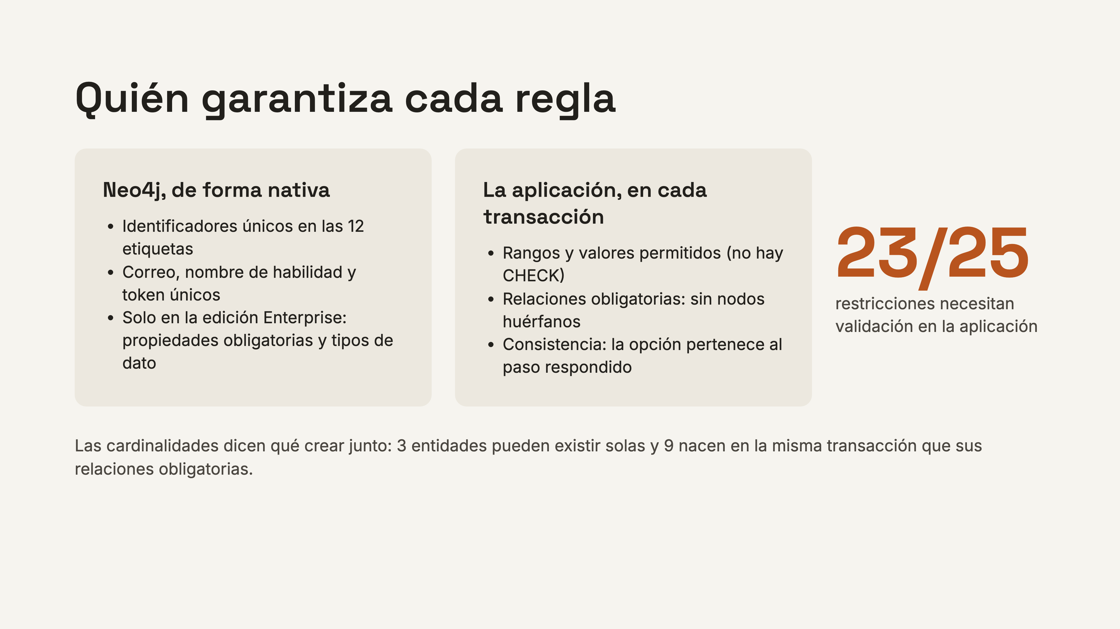
Notes:
Restricciones de integridad y cardinalidades. Neo4j garantiza la unicidad en cualquier edición; la existencia y el tipo de las propiedades solo en la edición Enterprise. No tiene restricciones CHECK ni relaciones obligatorias, así que 23 de las 25 restricciones necesitan validación en la aplicación, dentro de la misma transacción que la escritura. Por ejemplo, una respuesta solo se crea si la opción pertenece al paso y el paso a la simulación del intento.

Slide 10
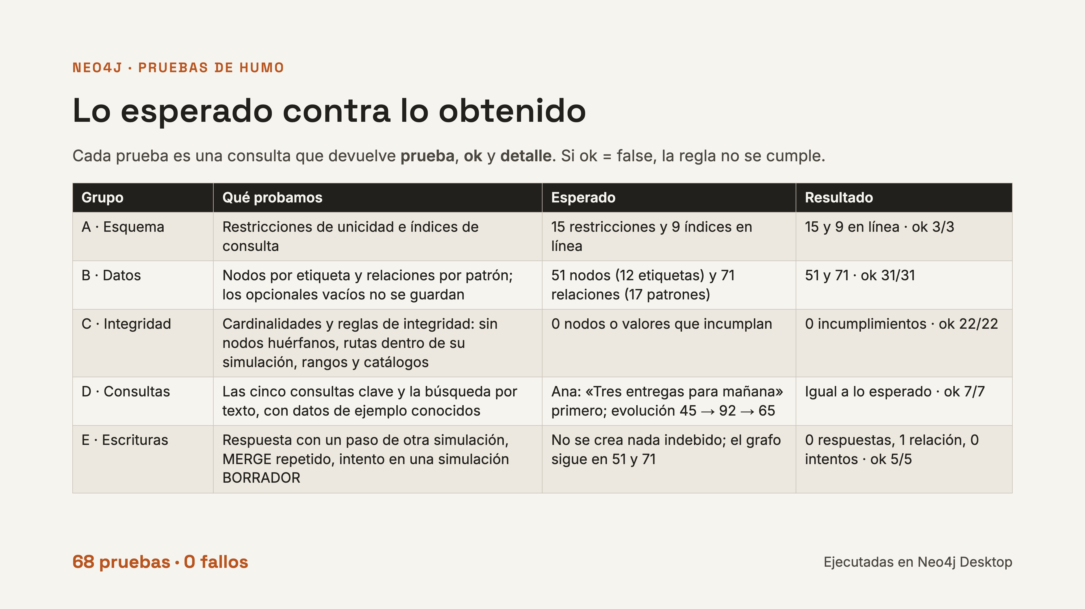
Notes:
Las pruebas de humo son una revisión rápida de que lo básico funciona antes de confiar en la base. Cada una es una consulta Cypher que devuelve una fila con tres columnas: el nombre de la prueba, ok (verdadero o falso) y un detalle con lo que encontró. Se agrupan en cinco bloques. A, el esquema: que existan las 15 restricciones de unicidad y los 9 índices. B, los datos: que se cargó exactamente lo que dice el modelo, 51 nodos y 71 relaciones. C, la integridad: las reglas que Neo4j no impone por sí solo, como que la opción elegida pertenezca al paso respondido, las verificamos con consultas y esperamos cero incumplimientos. D, las cinco consultas clave del proyecto devuelven exactamente la respuesta esperada con datos conocidos; por ejemplo, a Ana se le recomienda primero «Tres entregas para mañana» porque es donde tiene la brecha más grande. E, las escrituras: la escritura validada rechaza una respuesta inconsistente, MERGE no duplica relaciones y no se puede iniciar un intento de una simulación en borrador. Al final el grafo queda igual, sin restos de las pruebas. Además, sabemos que las pruebas detectan errores porque las corrimos con datos rotos a propósito y fallaron.

Slide 11
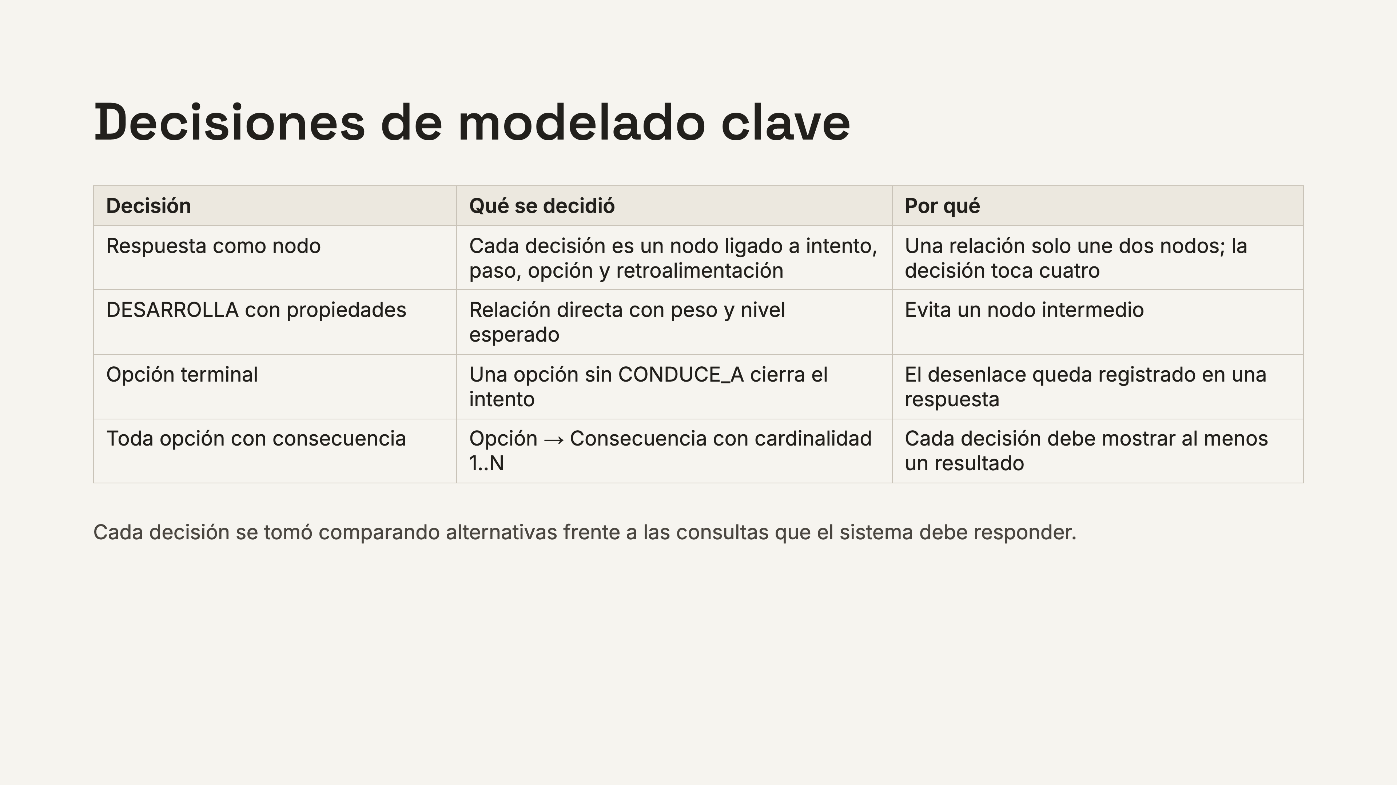
Notes:
Cuatro decisiones de modelado. Respuesta es un nodo porque se conecta con cuatro cosas a la vez. DESARROLLA lleva sus propiedades en la relación. Las simulaciones terminan en una opción terminal, así el final queda registrado. Y toda opción debe tener al menos una consecuencia, porque una decisión sin resultado contradiría la idea central de la plataforma.

Slide 12
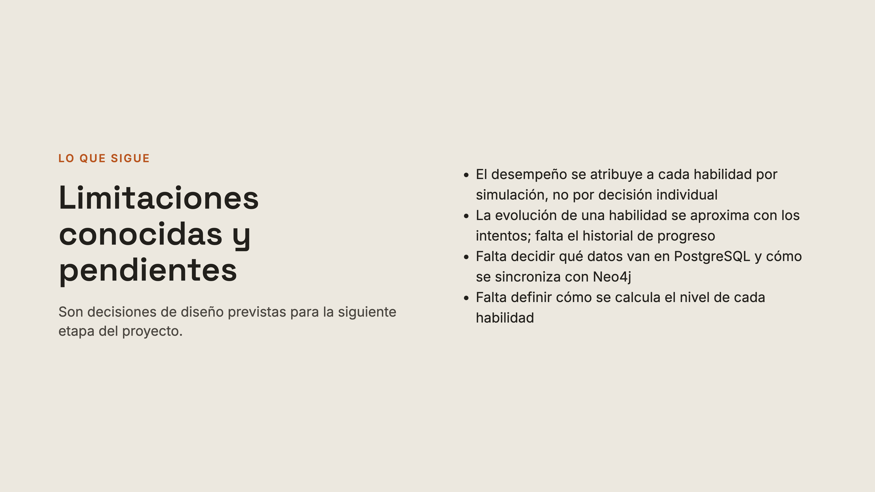
Notes:
Estas limitaciones no rompen el modelo: el grafo permite agregar un historial de progreso o una relación entre una decisión y una habilidad sin rediseñarlo. Los catálogos de valores, las escalas de nivel y el destinatario de una compartición son valores iniciales que pueden ajustarse.

Slide 13
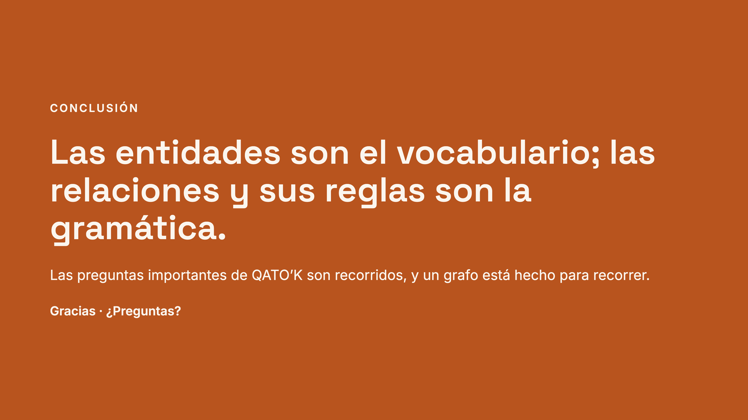
Notes:
Respondemos las dos preguntas del enunciado. No basta con identificar entidades: el modelo lo definen las relaciones, con su dirección y significado, y las reglas que lo mantienen coherente. Y las consultas, las restricciones y las cardinalidades se revisan entre sí: las consultas definen qué relaciones hacen falta, las cardinalidades dicen qué nodos dependen de otros y los límites de Neo4j deciden qué reglas garantiza la aplicación.

